Slide 1
Go To Pro
Sort

Slide 2
목표
Selection, Insertion, Quick, Merge Sort의 동작과정을 배운다.
각 Sort Algorithm의 장단점을 파악한다.

Slide 3
Selection
내가 있어야 할 곳을 선택해서 들어가는 알고리즘
7 | 5 | 1 | 2 | 9

Slide 4




Stack
그래서 스택이 뭔데요?
PUSH

Slide 5

Stack
그래서 스택이 뭔데요?
주황색 가져오게

Slide 6

Stack
POP
그래서 스택이 뭔데요?
주황색 가져오게

Slide 7
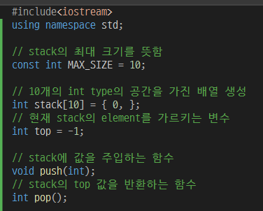
Stack

Slide 8
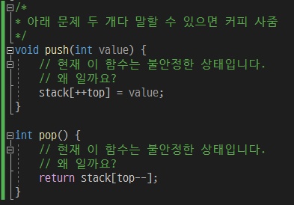
Stack

Slide 9
Stack

Slide 10
Stack
https://www.acmicpc.net/problem/10828
직접 구현해서 풀어보기

Slide 11

List
그래서 List가 뭔데요?

Slide 12

List
그래서 List가 뭔데요?
캔 좀 넣으세요.

Slide 13
List
INSERT
그래서 List가 뭔데요?

Slide 14
List
REMOVE
그래서 List가 뭔데요?

Slide 15
List
REMOVE
그래서 List가 뭔데요?

Slide 16
List
https://www.acmicpc.net/problem/10845
직접 구현해서 풀어보기

